Slide 1

Segelflugtheorie SFCL
Grundlagen des Fliegens
PRINCIPLES OF FLIGHT

Slide 2
Gliederung (SFCL)
5 Grundlagen des Fliegens
Principles of flight
5.1 Aerodynamik (Strömungslehre)
Aerodynamics (airflow)
5.2 Flugmechanik
Flight mechanics
5.3 Stabilität
Stability
5.4 Steuerung
Control
5.5 Betriebsgrenzen (Manöverlasten und Lastvielfache)
Limitations (load factor and manoeuvres)
5.6 Überziehen und Trudeln
Stalling and spinning
5.7 Steilspirale
Spiral dive
5.8 Propeller
Propeller

Slide 3
5.8 Propeller
Propeller

Slide 4
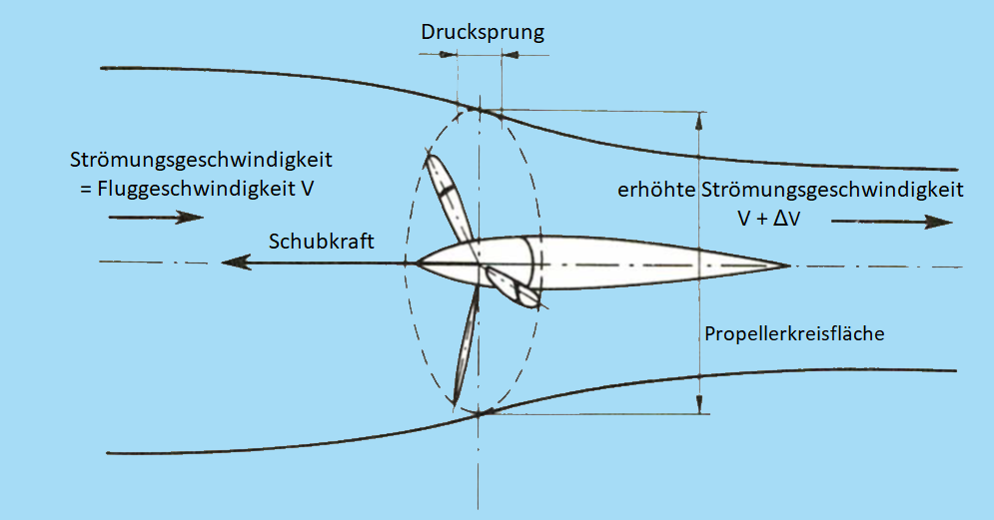
Rückstoßprinzip
Propellerblätter beschleunigen anströmende Luft nach hinten
actio – reactio → Schubkraft nach vorn
Propellerstrahl wird eingeschnürt (Kontinuitäts-gesetz) und erfährt eine Drehung (Drall)
5.8 Propeller

Slide 5
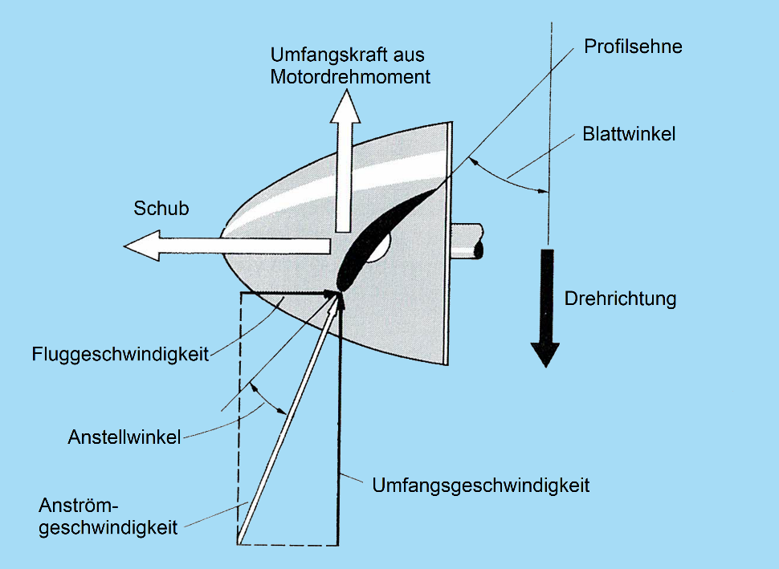
Anströmung eines Propellerblatts
Die Anströmung resultiert aus Fluggeschwindigkeit und Umfangsgeschwindigkeit.
Abhängig vom Blattwinkel ergibt sich die am Blattelement erzeugte Luftkraft.
Die Luftkraft wird aufgeteilt in die beiden Komponenten Umfangskraft und Schub.
5.8 Propeller

Slide 6
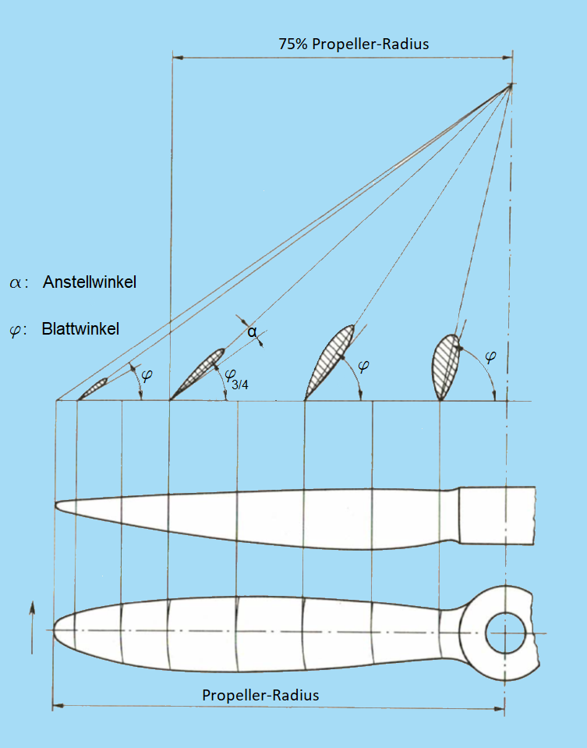
Schränkung des Propellerblatts
Der Propeller soll einen guten Wirkungsgrad haben.
→ Für jedes Blattelement muss der Anstellwinkel optimal sein.
→ Das Propellerblatt muss geschränkt (verdreht) sein.
Die Propellersteigung ergibt sich aus dem Blattwinkel bei 75% der Blattlänge.
Sie wird angegeben in cm oder Zoll (inches)
5.8 Propeller

Slide 7
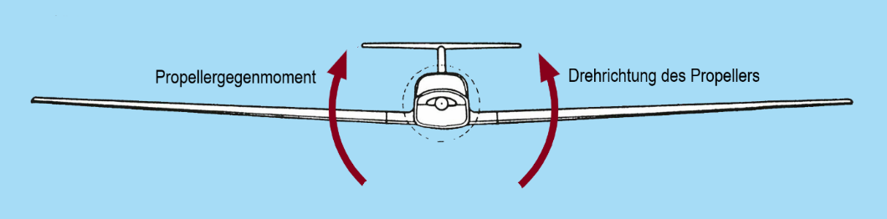
Propellergegenmoment
Das Propellergegenmoment ist das Reaktionsmoment aus das Antriebsmoment.
Es bewirkt eine Drehbewegung des Flugzeugs um die Längsachse.
Diese Drehung wird auch als Torque-Effekt bezeichnet.
5.8 Propeller

Slide 8
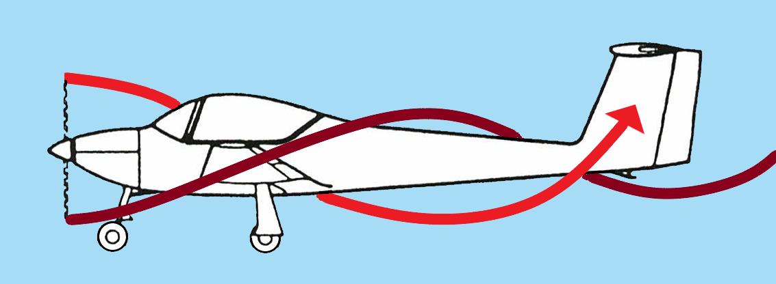
Luftstrom-Gier-Effekt
Durch seinen Drall umströmt der Propellerstrahl den Rumpf spiralförmig.
Der Propellerstrahl trifft daher seitlich auf das Seitenleitwerk.
Die Folge ist eine Drehung um die Hochachse (Giermoment) → Luftstrom-Gier-Effekt
5.8 Propeller

Slide 9
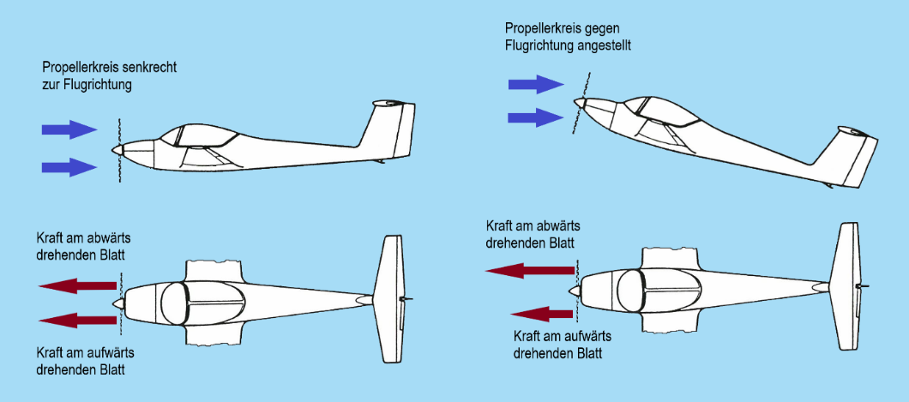
Asymmetrische Propellerbelastung
Bei großem (Flugzeug-) Anstellwinkel wird der Propellerkreis schräg angeströmt.
Wegen des höheren Anstellwinkel ist der Schub des abwärts drehenden Propeller-blatts größer als der des aufwärts drehenden
→ Asymmetrische Propellerbelastung.
Die Folge ist eine Drehung um die Hochachse (Giermoment)
Dieser Effekt wird auch als P-Faktor bezeichnet.
5.8 Propeller

